Slide 1
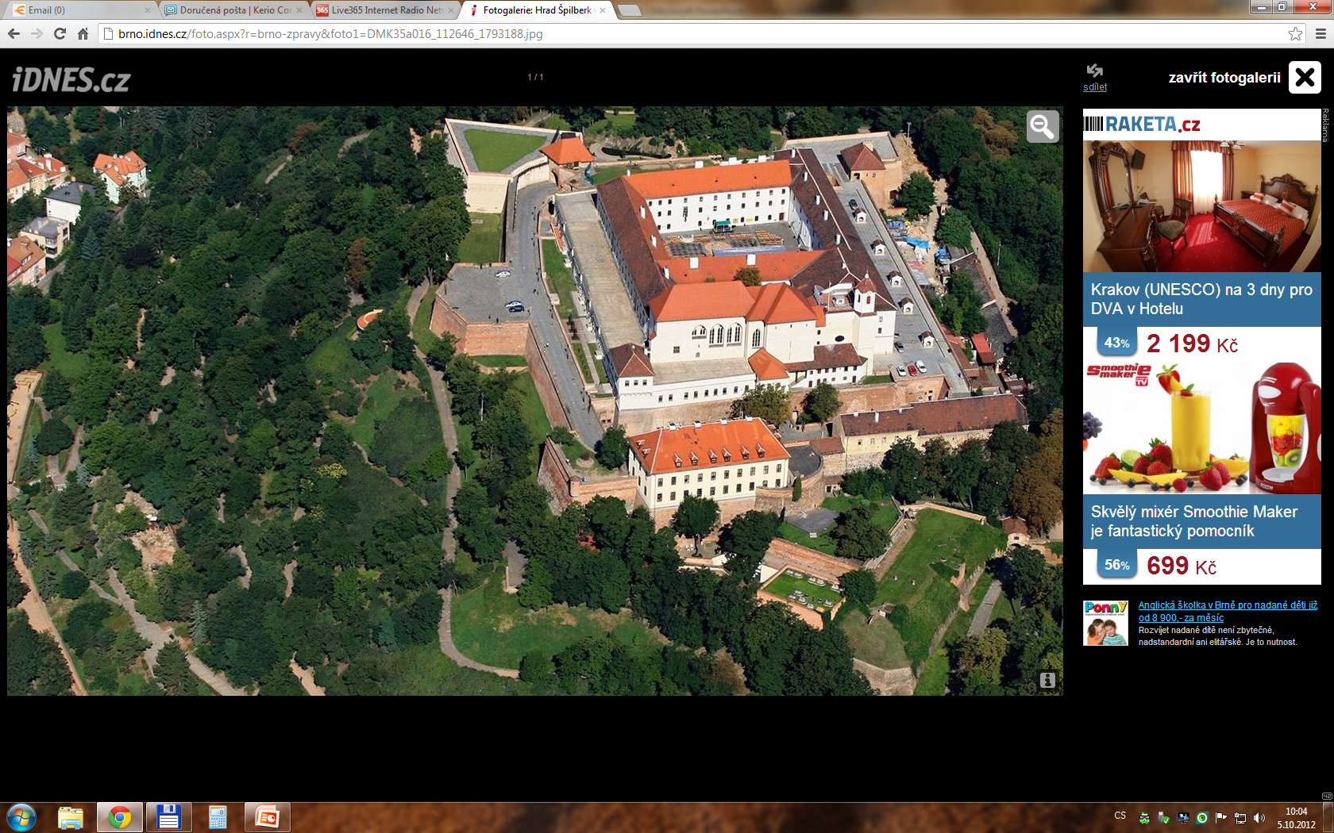
Využití panoramatického náčrtu ve výuce geografie
Eduard Hofmann & Hana Svobodová
Katedra geografie PdF MU, Brno

Slide 2
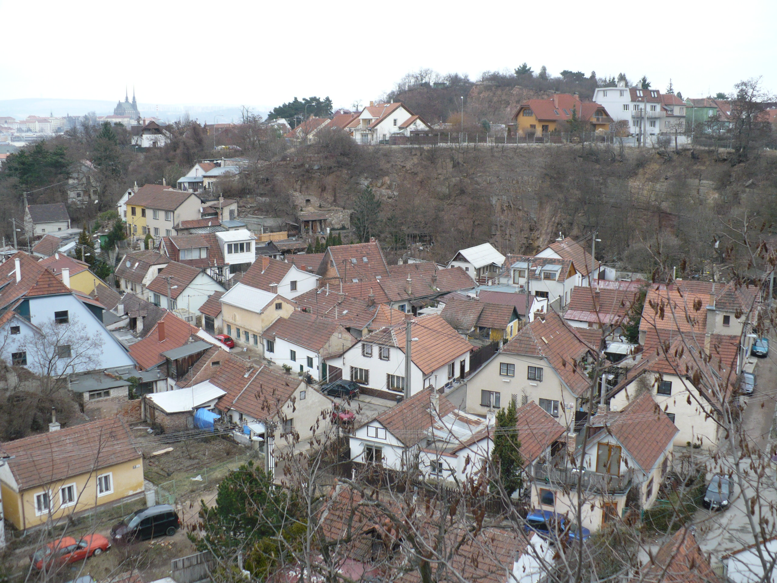
Úvod
Terénní výuka:
  ve venkovské krajině – interdisciplinární poznávání jevů a procesů v krajině, některé socioekonomické jevy chybí
  v městské krajině – často opomíjená, přestože se v ní pohybujeme častěji
Přírodovědná gramotnost – měla zahrnovat hodnocení obou typů krajin → vysvětlení řady nejen FG i SE jevů a jejich vývoj v prostoru a čase
Problém: často chybí vůle pracovat aktivizujícími metodami a technikami, které neposkytují okamžitý kladný výsledek, zejména proto, že nepředkládají dávno zjištěná fakta a skutečnosti, ale rozvíjejí tvořivost a především myšlení u žáků a studentů

Slide 3
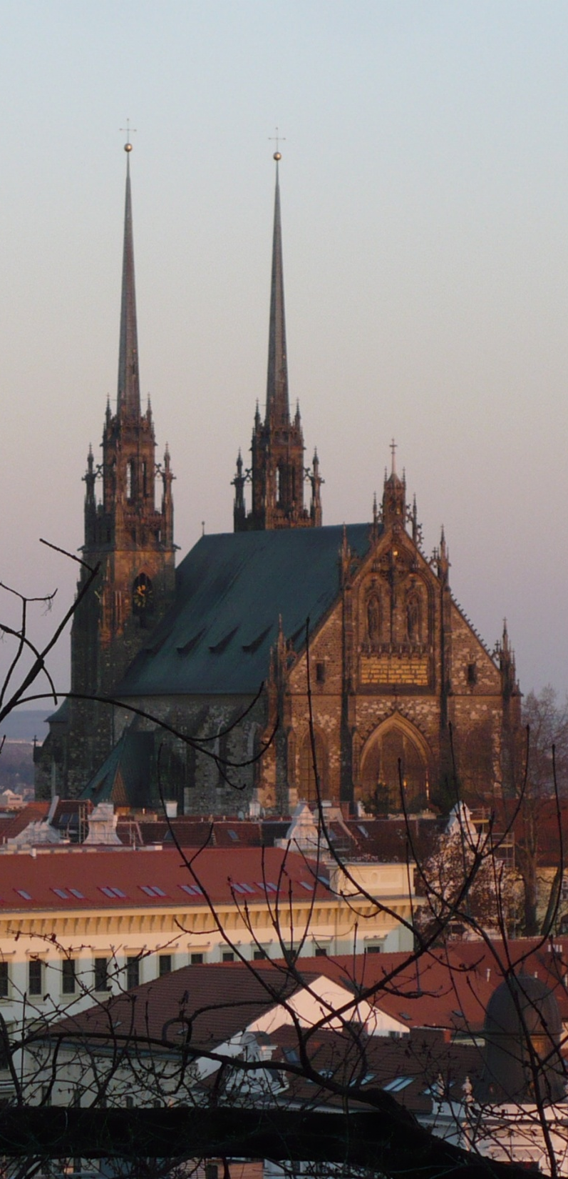
MetodIKA
K poznání městské krajiny byla použita technika zpracování panoramatického náčrtu
Postup:
  Podklad: www.veronica.cz/?id=354, výběr vyhlídkových bodů
  Rekognoskace terénu
  Žáci/studenti z daného vyhlídkového bodu zakreslují dominanty v krajině v horizontálním řezu
  Identifikace objektů pomocí mapy / leteckého snímku / učitele,
  Přiřazení funkce objektů
Výsledek: zjištění, jak jsou žáci ZŠ a studenti VŠ schopni vnímat městskou krajinu, lokalizovat v ní významné prvky a struktury, identifikovat jejich funkce a vazby mezi nimi

Slide 4
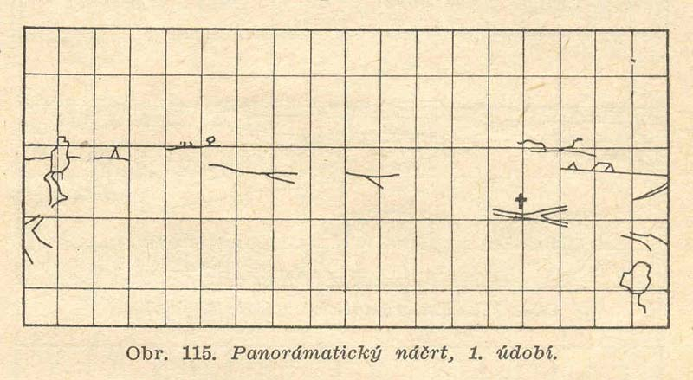
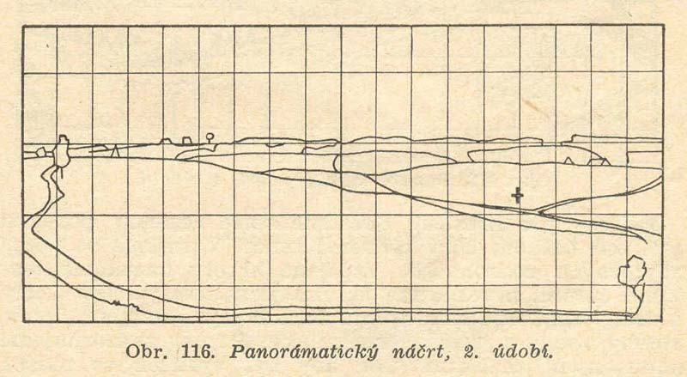
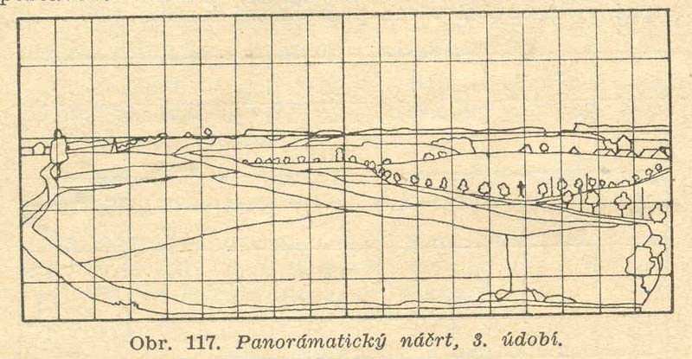
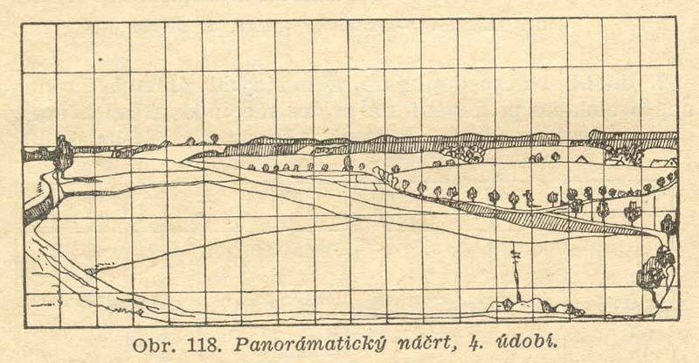
Techniky pořízení panoramatického náčrtu se nejčastěji objevovali ve vojenské přípravě a ve škole v branné přípravě.
Obrázky jsou z metodiky, která je umístěna na: csopevneni.xf.cz/Prirucka/Prirucka-nacrt.htm)

Slide 5
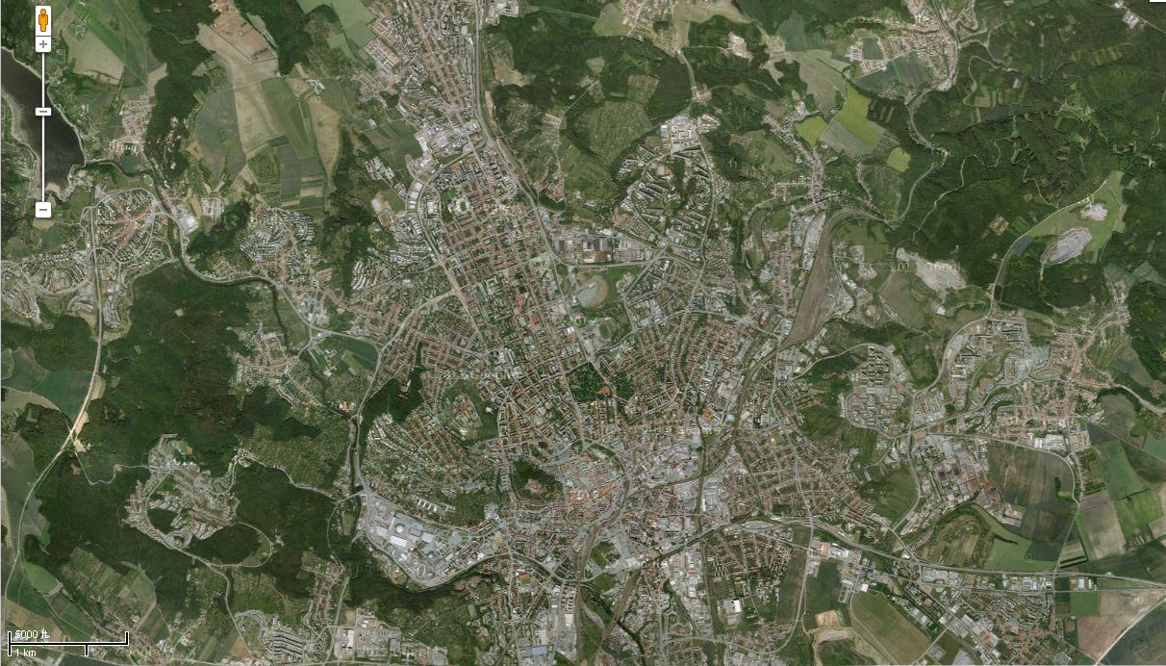
ZVOLENÉ VYHLÍDKOVÉ BODY
Hády – nevyužívaný lom
MČ Brno-Líšeň
Hotel Myslivna,
MČ Brno-Kohoutovice
Hrad Špilberk,
MČ Brno-střed

Slide 6
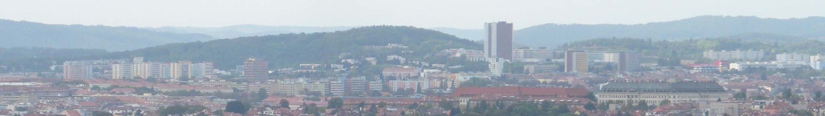
NONVERBÁLNÍ PRVKY ve výuce
19. stol. – vytváření zjednodušených obrysů jednotlivých kontinentů, států, tvaru reliéfu nebo tvorby jednoduchých schémat = „didaktické obrazy“
  Přispívají k názornosti ve vyučovacím procesu – umožňují znázorňovat jevy, které by jinak byly obtížně pozorovatelné (např. protože jsou příliš malé nebo příliš velké)
Během školní výuky se žáci učí porozumět verbálnímu sdělení, porozumět nonverbálnímu sdělení se žáci téměř neučí
  Názorná paměť však pracuje se smyslovými obrazy, jejichž nosným pilířem je hl. citový dojem, ten je žákům ZŠ nejbližší
  Smyslový / didaktický obraz napomáhá při aktivním uchopování a poznávání a je tak pro žáky oporou na cestě za poznáním podstaty jevů
Žáci si takto, např. pomocí vlastních náčrtků, v podstatě nevědomě vytváří představu o prostorovém rozšíření jevů v krajině i o jejich vzájemné interakci

Slide 7
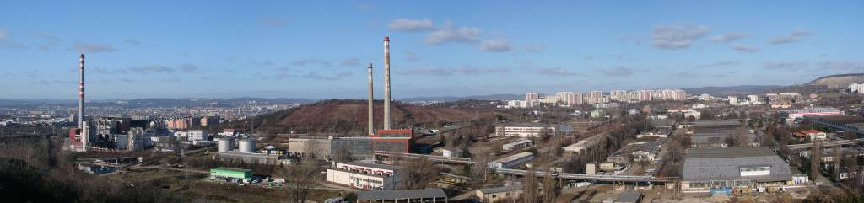
Žáci ZŠ
Žáci si obsah (resp. význam) nonverbálních prvků často domýšlejí
Obsah nonverbálních prvků interpretují „po svém“ → do obrázků promítají i to, co v realitě není zobrazeno (kouř z komína, okna s mřížkou)
Interpretace vnímaného může být ovlivněna kulturními a sociálními pravidelnostmi „tradovanými“ ve společnosti
Pro učitele je potom zásadní dovedností, umět tyto pravidelnosti rozpoznat a pracovat s nimi ve výuce

Slide 8
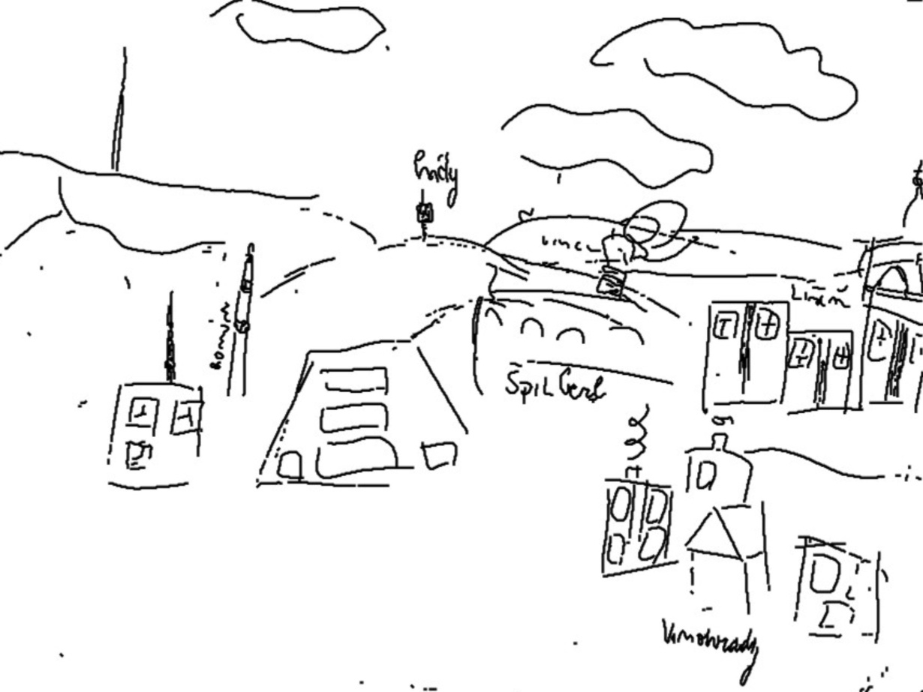
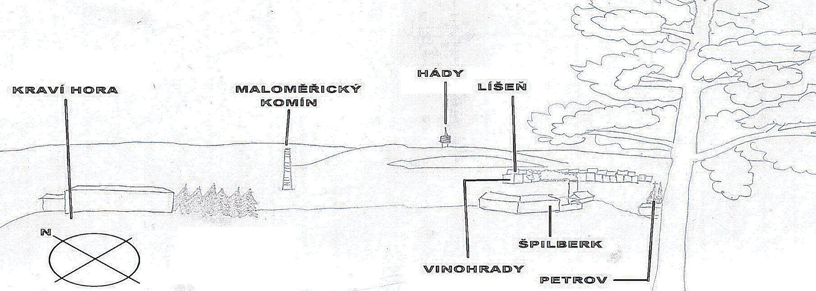
Na prvním snímku je panoramatický náčrt žáka 7. třídy ZŠ.
Na druhém snímku je zpracování náčrtu studenta VŠ.
Rozdíly jsou v generalizaci viděného, ve vnímání detailu, které si žáci dokreslují, i když nejsou vidět.

Slide 9
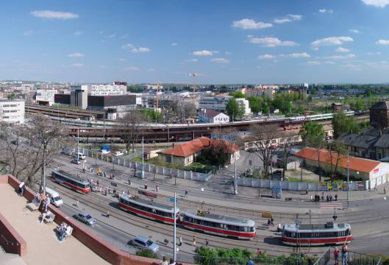
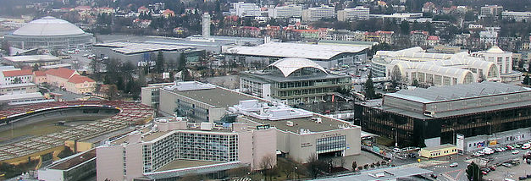
Studenti VŠ
Studenti mohou v porovnání s mladšími žáky při snaze o porozumění vyžadovat objemnější množství informací
Domnívají se, že výkladový text učebnice jim nabízí v porovnání s nonverbálními prvky větší množství informací
Edukační potenciál nonverbálního prvku si často plně neuvědomují
Není u nich rozvíjena vizuální gramotnost, k práci s nonverbálními prvky nebývají během výuky vedeni

Slide 10
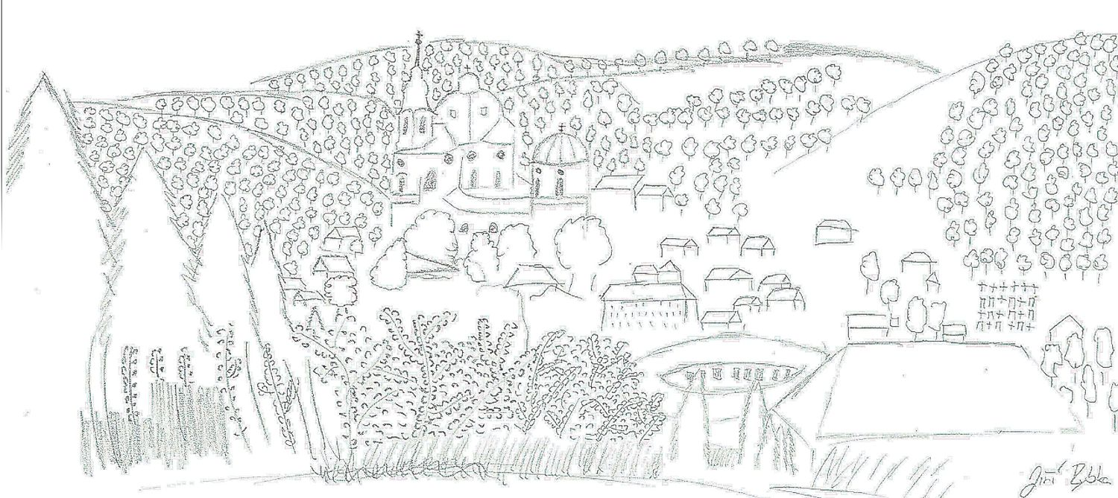
Mnohem snadněji se zachycuje menší území.

Slide 11
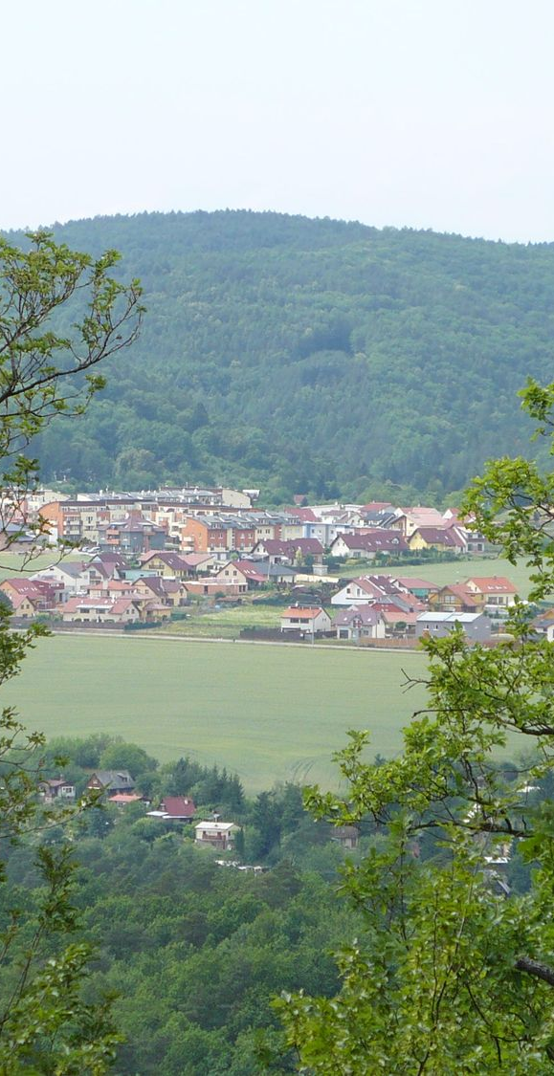
Závěr
Výukou v městské krajině prošlo od května do října 2012 40 žáků ZŠ, 4 účastníci světové ZO a více než 100 studentů učitelství pro první a druhý stupeň ZŠ
Výřez krajiny technikou panoramatického náčrtu nikdy předtím nezpracovávali
Z jejich reakcí a výsledků však bylo patrné, že je práce bavila! (A nás také☺ )
U tohoto stylu výuky k bližšímu poznání učitele a žáka (často učitel objeví některé vlastnosti a schopnosti žáka/studenta až v terénu)
Tato výuka vede k rozvoji myšlení a ne k memorování určitých faktů. Je to výuka, na kterou nejsme tak úplně zvyklí. Je to výuka s otevřeným koncem…

Slide 12
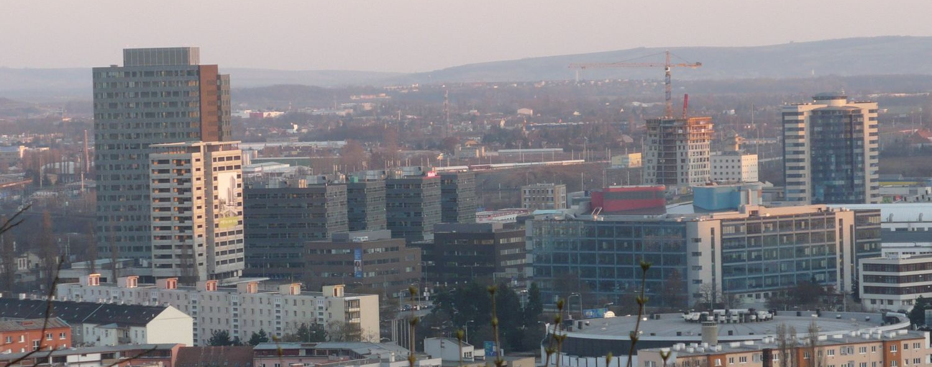
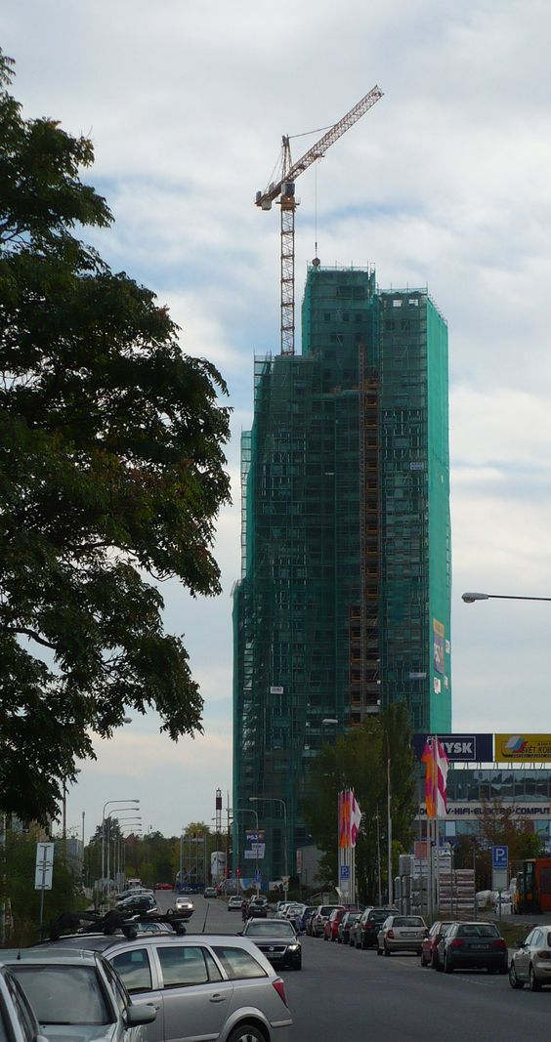
A co dál…?
Možná se bude použití této techniky zdát v dnešní době zastaralé a nevhodné, opak je pravdou
Zaměřování a zakreslování významných bodových objektů, linií a ploch se používalo v armádě pro zaměřování strategických objektů v krajině
Pro účely výuky je tvorba náčrtů pouze počátkem k dalším činnostem v městské krajině, např.:
  Určení diferencovaných rolí jednotlivých částí městské krajiny, sledování proměn krajiny
  Srovnání minulých a současných průmyslových aktivit
  Tato činnost může být také odpovědí na časté otázky učitelů – co máme učit v geografii průmyslu?

Slide 13
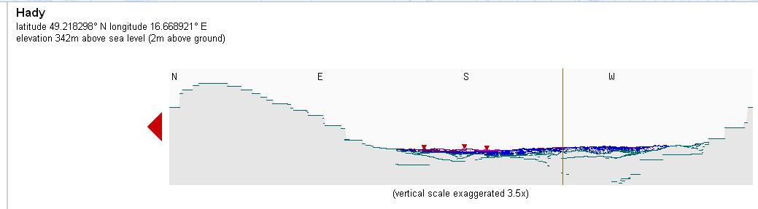
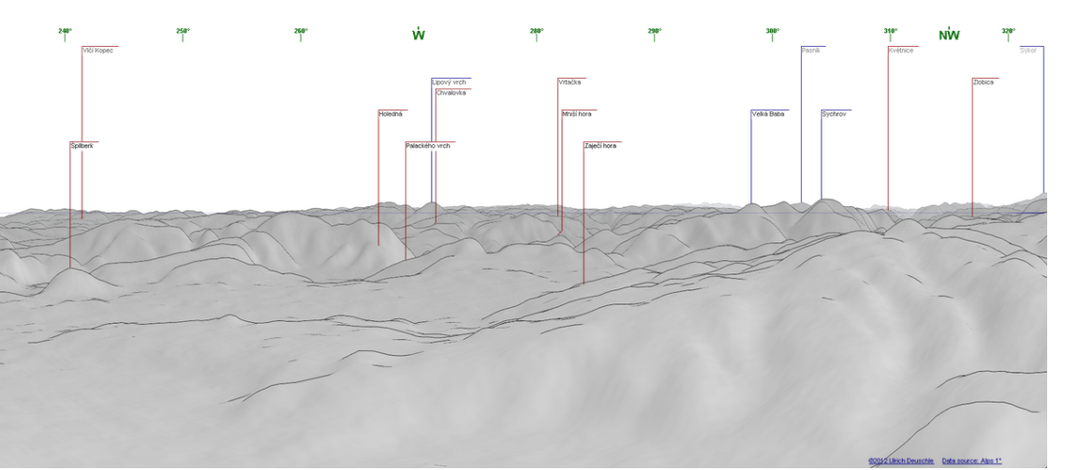
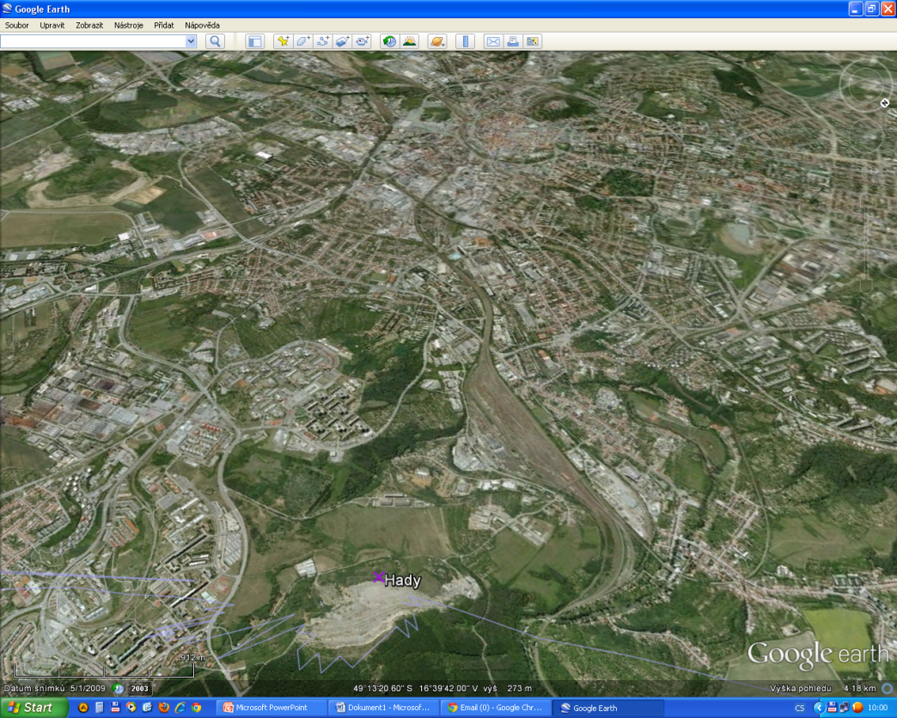
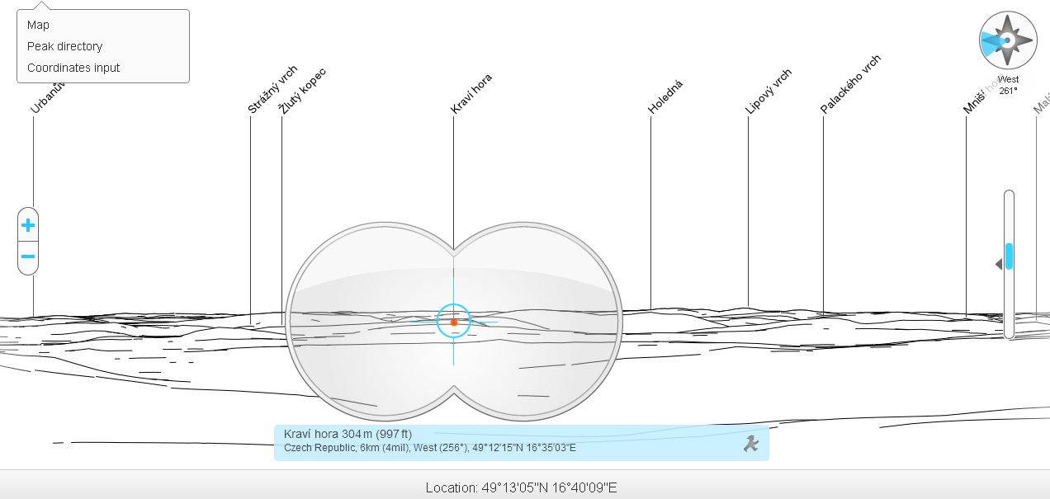
Děkujeme za přečtení

